Slide 1
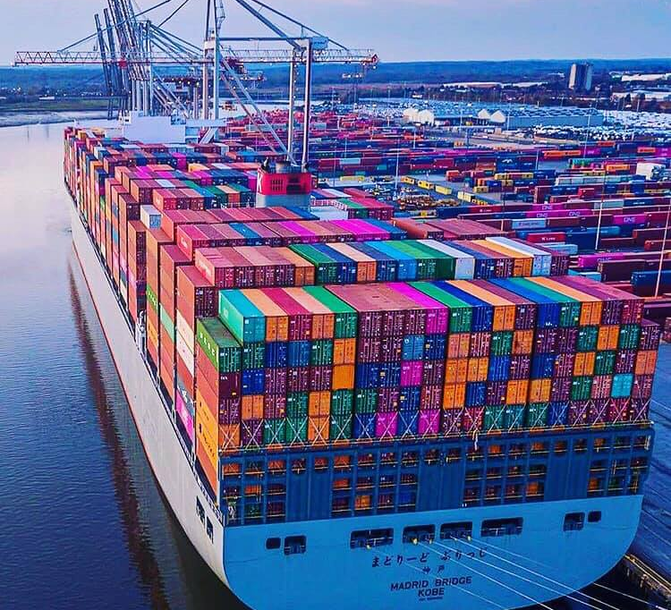
Diseño de la cadena de suministro
mscm. Dario Alfaro

Slide 2
incorrecto
correcto

Slide 3
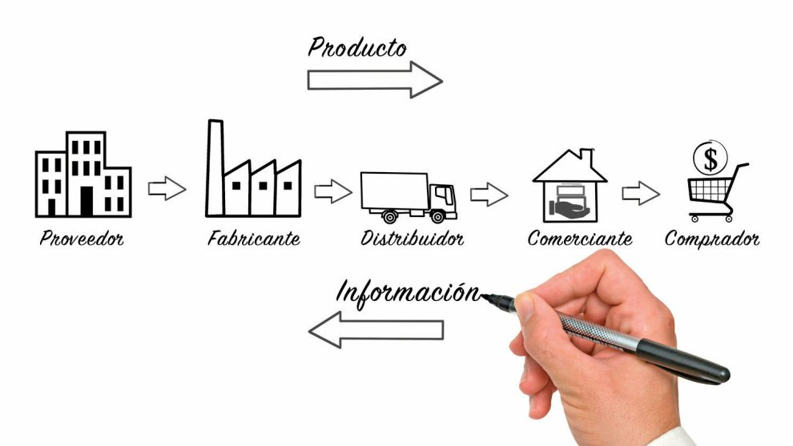
Cadena de Suministro
Es la planificación, implementación y control de 3 tipos de flujos; el flujo de materiales, información y dinero desde el punto de aprovisionamiento hasta el punto de venta. Bajo dos variables máximas; nivel de servicio al cliente y reducción de costos

Slide 4
incorrecto
correcto

Slide 5
ENTRADAS
PROCESO DE PLANIFICACION
SALIDA
a
Estadística de venta
Información MKT/VENTA
PLANIFICACION DE LA DEMANDA
FORECAST
a
PLANIFICACION DE LA DISTRIBUCION
Programa de envíos (DRP)
Forecast agregado y desagregado
a
a
Forecast total /DRP
PLANIFICACION DE LA PRODUCCION
Programa de producción
a
a
Programa de producción
PLANIFICACION DE MATERIALES
Plan de materiales
a
a
Plan de materiales
PLANIFICACION DEL APROVISIONAMIENTO
Plan de compras
Notes:
Esquema aplicado a una organización con red de CDs y planta de producción

Slide 6
Diseño de Cadena de Suministro. Oportunidades
-Optimización del abastecimiento
-Decisiones de reabastecimiento e inventario
-Planificacion del transporte
-planificación de la producción
Cuenta de riesgo y planificar la resiliencia Utilice la tecnología para mitigar el riesgo y tomar decisiones óptimas
Adaptar las nuevas tecnologías y modelos de negocio
Adopte la digitalización para cadenas de suministro centradas en el cliente
Ampliar el alcance Vaya más allá de la minimización de costos y gestión de instalaciones
Incorporar la táctica Integrar decisiones tácticas en herramientas de apoyo a las decisiones estratégicas
-Diseña para mercados globales y diversos
-Diseña para crear valor
-Diseña con el objetivo de la sostenibilidad
-Relaciones organizativas complejas
-Nuevas Tecnologías en la Producción, Almacenamiento y transporte
-Incorporar la incertidumbre al diseño de cadena
-Diseño de escenarios para tener en cuenta los impactos del riesgo
-Incorporación de mitigación de riesgos y resiliencia

